Slide 1
Club PLUi du 22 novembre 2022
Transition énergétique du bâti
EXEMPLE DU PLUi DE L’EPT PLAINE COMMUNE
(approuvé le 25 février 2020)

Slide 2
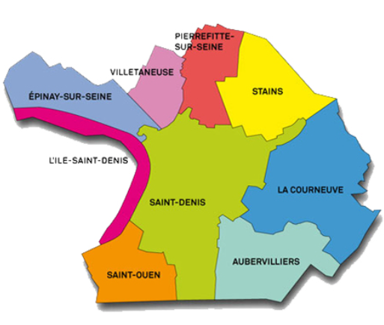
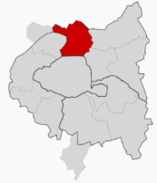
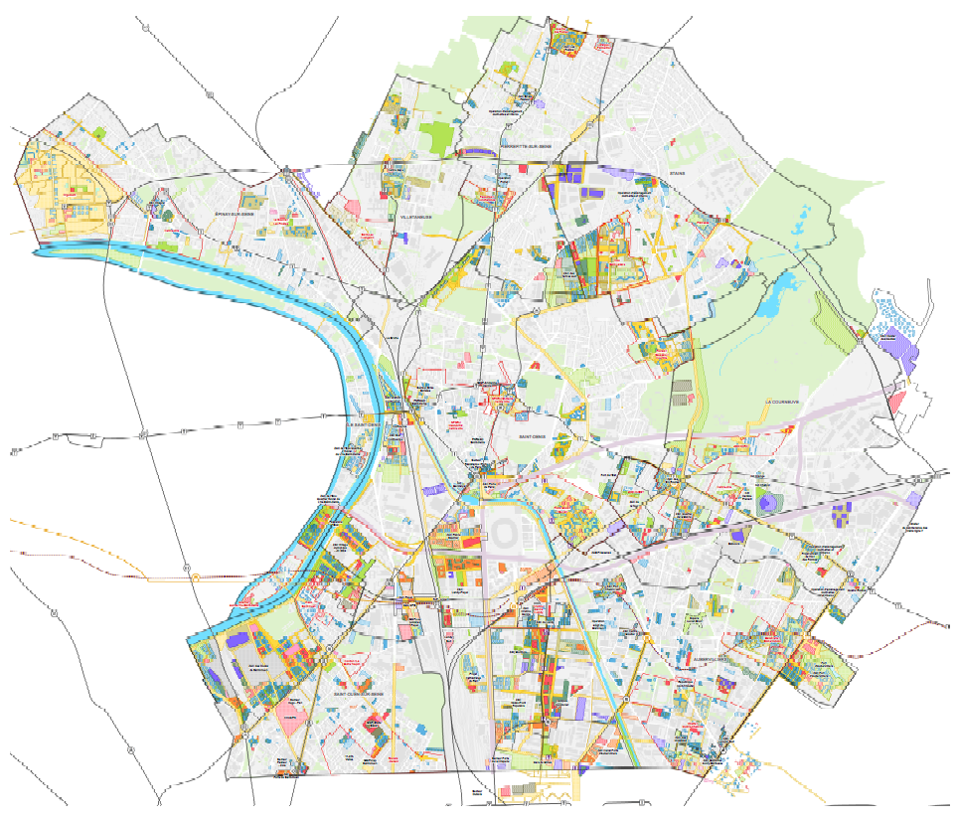
1. Portrait du territoire de Plaine Commune
9 communes. 443 169 habitants (2019)
+ 6,6% entre 2013 et 2019
Une population fragile
21,4 % de chômeurs ;
36 % des ménages sous le seuil de pauvreté
Un territoire pratiquement entièrement urbanisé, de nombreuses coupures urbaines
Une forte pression sur l’environnement et les ressources naturelles – en particulier dans le sud du territoire
Des espaces de nature remarquables mais une insuffisance de l’offre d’espaces verts de proximité
Un territoire en plein renouvellement avec des projets de grande envergure : JOP 2024, 7 gares du GPE, Grand Hôpital Nord, 14 quartiers NPNRU
Un territoire peu résilient car très dépendant des ressources extérieurs
Des habitants vulnérables face au dérèglement climatique
Principaux enjeux en termes de transition énergétique :
Bâtiments résidentiels et tertiaires : 1er secteur consommateur d’énergie (un bâti ancien fortement consommateur / précarité énergétique) → enjeux énergétiques, de rénovation énergétique du bâti
Enjeux d’économie circulaire
Enjeux de réduction de la place de la voiture, développement des mobilités actives, développement de véhicules moins polluants
Un dynamisme urbain représentant une opportunité pour repenser les modèles d’aménagement (bâtiments / quartiers économes en ressources)

Slide 3
2. PADD - Axe 2 : Un territoire écologiquement responsable, pour le bien-être de ses habitants
Engagement de Plaine Commune en faveur d’un modèle urbain sobre en énergie et producteur d’énergie renouvelable
Améliorer la performance énergétique du territoire :
Développer la conception bioclimatique et la sobriété des bâtiments et des espaces extérieurs
Enjeux de confort d’été et d’hiver
Limitation du recours aux solutions de confort techniques consommatrices d’énergie
Sobriété recherchée pour toutes les constructions (vocation résidentielle, d’activités ou d’équipements) : intégration systématique des solutions efficaces d’isolation thermique (volets extérieurs, végétalisation, isolation extérieure, …).
Inciter à la rénovation énergétique
Favoriser l’isolation thermique par l’extérieur, des dispositifs de production d’énergie renouvelable
Produire localement et développer l’usage des énergies renouvelables
Mobiliser les ressources énergétiques locales
Etudier systématiquement pour chaque projet les possibilités de production en EnR (solaire, eaux usées, récupération de chaleur fatale, stockage énergétique, …)
Promouvoir l’économie circulaire :
Améliorer le métabolisme urbain territorial (faciliter l’émergence de filières de matières et matériaux locaux)
Réserver des espaces dédiés au métabolisme urbain (déchets ménagers et déchets de construction en particulier, plateformes logistiques et d’approvisionnement communes
Inciter au recours aux matériaux biosourcés et recyclés dans la construction (écomatériaux issus du réemploi, de la réutilisation ou du recyclage, ou matériaux biosourcés ; développement d’éco-industries locales)

Slide 4
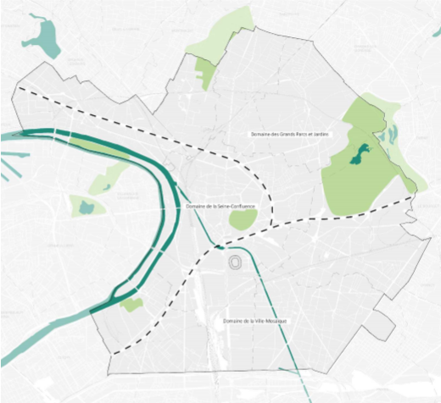
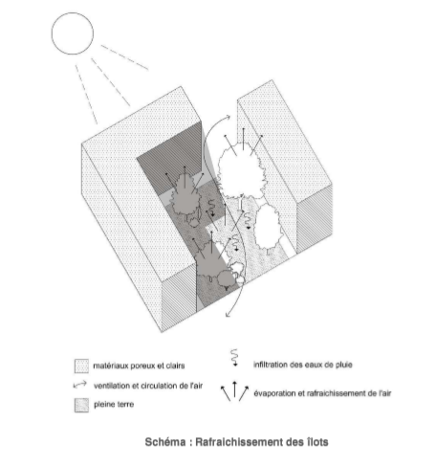
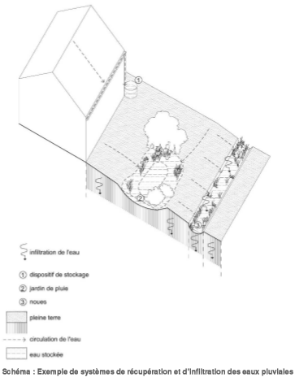
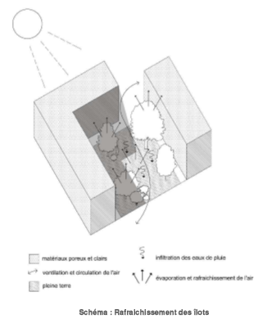
3. OAP thématique Environnement - Santé
Des orientations pour tout le territoire, notamment sur :
L’amélioration du confort thermique des habitants et des usagers
Privilégier des matériaux poreux et clairs sur les surfaces exposées au soleil : orientations en matière de choix de matériaux fonction de l’exposition ; de perméabilité des sols et de végétalisation
Intégrer le confort d’été et d’hiver à la construction : incitation à appliquer les principes du bioclimatisme (captation de chaleur et de rafraichissement naturels de la construction ; étude d’ensoleillement demandée pour les programmes importants)
Des orientations en fonction des domaines paysagers :
Dans le sud du territoire, demande d’une prise en compte renforcée de l’effet « Ilot de chaleur » ;
A l’ouest : s’appuyer sur la Seine / le canal comme élément de rafraichissement
L’intégration localement de la gestion de l’eau (résilience du territoire)
Privilégier des sols poreux et perméables
Limiter l’artificialisation des sols et favoriser leur désimperméabilisation
En cas d’artificialisation : adaptation stricte du type de revêtement aux usages / critères de porosité et perméabilité
Gérer l’eau de pluie et à ciel ouvert
Adaptation aux caractéristiques locales (topographie, composition des sols, perméabilité, végétation
3 principes : cheminement des eaux pluviales de surface, apport ponctuel dans des micro-zones d’infiltration (noues, espaces verts en creux, toiture ou parvis végétalisé, ..) et récupération / valorisation des eaux de pluie
Limiter les risques liés à la remontée des nappes phréatiques

Slide 5
4. Règlement – règles incitant à la transition énergétique du bâti
Bioclimatisme et énergies renouvelables : incitation à concevoir des constructions performantes énergétiquement, visant la réduction des consommations d’énergie
Recherche de formes simples et compactes
Façades de couleur sombre évitées au sud…
Conception devant privilégier le recours à des dispositifs relevant d’une démarche environnementale et d’éco-conception
Incitation à utiliser des matériaux renouvelables (bois, géothermie) et de récupération (incinération de déchets, biogaz) dans les constructions nouvelles
Intégration à la conception générale du projet des dispositifs de retenue des eaux pluviales, d’économie d’énergie et de production d'EnR répondant aux besoins de la consommation domestique des occupants
Non prise en compte des dispositifs de production d'énergie renouvelable dans le calcul de la hauteur totale des constructions

Slide 6
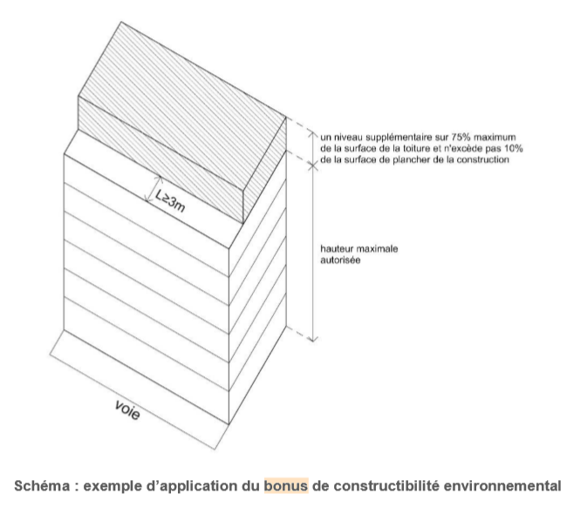
4. Règlement – règles incitant à la transition énergétique du bâti
Instauration d’un bonus environnemental
Autorisation d’un dépassement des règles de hauteur pour les constructions
nouvelles faisant preuve d’exemplarité énergétique ou environnementale ou
qui sont à énergie positive (cf art du CE et du CCH)
Dans la limite d’un niveau supplémentaire
Avec des conditions concernant ce niveau supplémentaire (pas plus de
75% de la surface de la toiture de la construction, recul de 3 m par
rapport à la façade, …)
Pas applicable dans toutes les villes du territoire
Possibilité de refus pour des raisons d’insertion urbaine, architecturale ou de
préservation de patrimoine bâti ou paysager
Isolation des constructions existantes
Recours à des matériaux pérennes / incitation à recourir à des matériaux biosourcés d’origine locale
Dérogation à la règle d’alignement : en cas d’isolation par l’extérieur, épaisseur des matériaux isolants pouvant aller jusqu’à 0,20 mètre

Slide 7
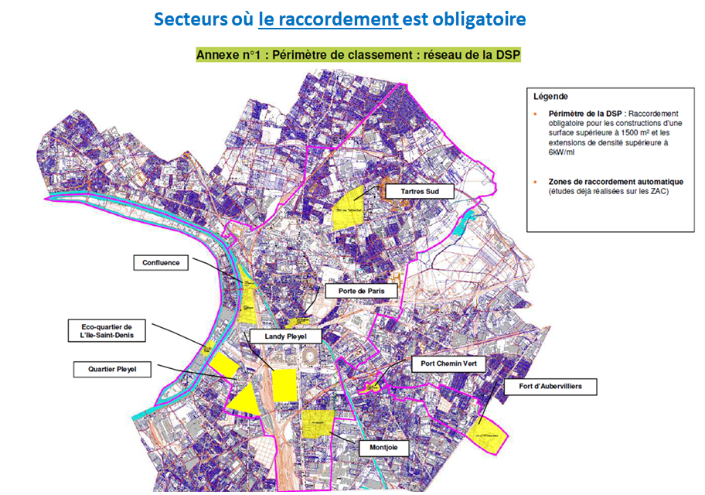
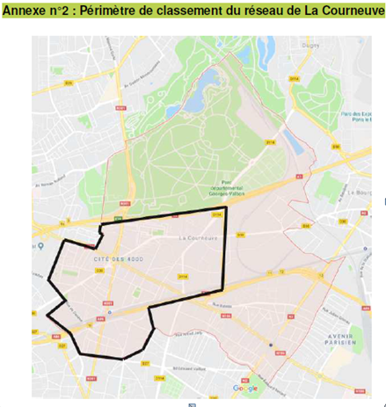
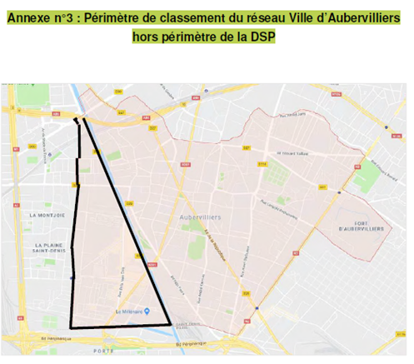
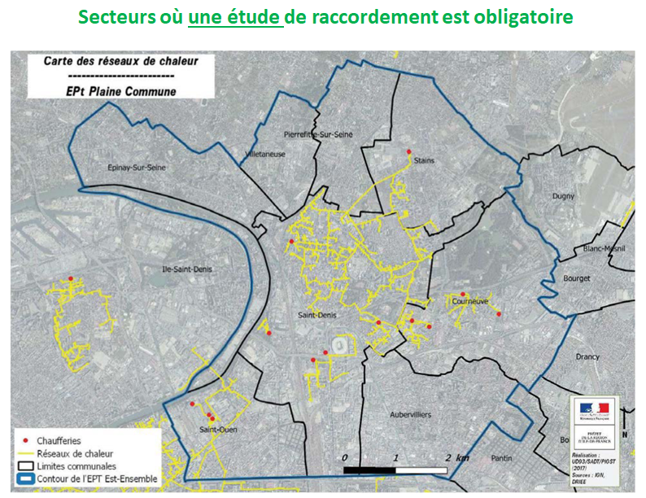
4. Règlement – règles incitant à la transition énergétique du bâti
Obligation de raccordement aux réseaux de chaleur dans les
secteurs de raccordement automatique
Exception :
- Impossibilité technique
- constructions neuves ne comportant qu’un seul logement
Obligation d’une étude de raccordement aux réseaux dans les
secteurs identifiés

Slide 8
5. Vers un PLUi plus exigeant
Une volonté politique forte : déclaration d’urgence climatique à Plaine Commune (délibération du 9/09/2020)
→ Modification n°1 du PLUi en date du 29/03/2022
Obligation de raccordement au réseau de chaleur dans les secteurs desservis et en développement
Augmentation des normes de stationnement pour les vélos
→ Des études / évolutions de documents cadres stratégiques qui vont permettre d’enrichir le PLUi et / ou les référentiels
Etude expérimentale sur la pollution de l’air dans deux secteurs stratégiques
Elaboration du PLM
Elaboration d’un Plan Canopée et d’un plan de végétalisation et de rafraîchissement du territoire
Etude logistique (AMI de l’ADEME) et étude économie circulaire
Exigences liées au label CAP Cit’ergie de l’ADEME
Actualisation des référentiels et chartes
Evaluation du PCAET à mi-parcours

